Slide 1
L’ATTRIBUTION DES MARCHES PUBLICS DE TRAVAUX – QUESTIONS CHOISIES
Gauthier ERVYN
Webinaire ABDC – 19 mars 2024

Slide 2
QUESTIONS CHOISIES SUR L’ATTRIBUTION DES MP DE TRAVAUX
Nouveautés règlementaires 2023
      indemnité de soumission
    information sur le classement
    octroi d’avances
    Cautionnement
Agréation des entrepreneurs
Sécurité-santé dans les chantiers mobiles et temporaires
Divers

Slide 3
NOUVEAUTES REGLEMENTAIRES 2023

Slide 4
indemnité DE SOUMISSION - art. 12/9 LMP
Obligation de paiement d’une indemnité si offres avec échantillons / maquettes / prototypes / dessins / conception graphique dans les domaines des arts plastiques, des arts musicaux, des arts cinématographiques ou des arts du spectacle
      Objectif: récompenser efforts en matière de conception et susciter la concurrence
      PNSPP / PR / PCAN mais faculté en PO et PND (car risques budgétaires puisque pas de limitation du nombre d’offres)
      Pas d’application si primes offertes en dialogue compétitif (art. 39 §8 LMP) ou concours (art. 119 §3 AR 18/04/17)
      Pas d’indemnité pour adjudicataire
      Indemnité peut être réduite ou supprimée pour offre substantiellement irrégulière ou inacceptable
      Même si renonciation à attribution / conclusions MP et/ou relance
      Applicable aux MP d’architecture / promotion immobilière?
      Applicable aux dessins techniques
Montant fixé par CSC: proportionnalité – compenser partiellement le préjudice subi
A payer dans 30 jours conclusion et 6 mois attribution/renonciation et sans TVA (sauf utilisation des résultats par le PA)
Formulaire électronique à joindre à l’avis d’attribution
Entrée en vigueur pour tous MP lancés àpd 1/02/24

Slide 5
INFO SUR CLASSEMENT – art. 13 LMP
Entrée en vigueur le 1/06/24
Objectif: transparence et faciliter planification travaux chez soumissionnaires
Info sur place individuelle et provisoire:
- uniquement PO/PR avec critère unique prix
- sous seuils européens
- sauf secteurs sensibles « ententes »
Provisoire car avant irrégularité et correction offres

Slide 6
INFO SUR CLASSEMENT – art. 13 LMP
Communication
- uniquement du classement et pas du prix ou du nom des autres sou missionnaires
- immédiatement après PV ouverture des offres
- via plateforme
- à chaque soumissionnaire individuellement avec interdiction de la diffuser
Indices en cas de contrôle prix anormaux / prolongation validité offre / recours potentiel si irrégulier / non-sélectionnés

Slide 7
OCTROI D’AVANCES - art. 12/1 à 12/8 LMP
Principe = service fait et accepté
Acompte vs avance
Principe = interdiction des avances MAIS
- dérogation libre dans CSC
- nouveau régime d’obligation
Octroi peut être conditionnée à autorisation (permis d’urba) si requis dans CSC
Règles pas applicables aux AC mais uniquement aux MP subséquents et pas applicables aux MP faible montant
A mentionner dans l’avis d’attribution

Slide 8
OCTROI D’AVANCES
Autorisation d’avances si:
  prévue par CSC
  Autorisée par AR en cas de circonstances économiques exceptionnelles

Slide 9
OCTROI D’AVANCES
Obligation d’avances pour EB, Régions et Ctés, Communes et provinces + PA financés majoritairement et contrôlés par eux) si:
  PNSPP < 143.000 EUR HTVA ou suite à PO/PR avec offres inappropriées (ou MP fournitures expérimentales)
  Adjudicataire = PME (<250 salariés et CA < 50M EUR ou total bilan < 43M EUR)
  attention, clause à introduire dans le CSC si adjudicataire est une PME
  Exc°:
  MP financement et exécution travaux
  Leasing, location(-vente);
  Paiement sur base « consommation périodique »
  Délai d’exécution < 2 mois
Obligation d’avances si autorisée par AR en cas de circonstances éco exceptionnelles

Slide 10
MONTANT DES AVANCES
< 20% valeur référence
  Valeur réf = montant MP TTC hors tranches conditionnelles et reconductions (si > 12 mois ou indéterminée, valeur annuelle TTC)
  Exc°:
    < 15 à 20% en PNSPP
    15/10/5% et jusqu’à 20% si micro, PE, ME
    < 30% si prévu par AR pour circ éco exceptionnelles
max 225.000 EUR
    Exc°: investissements préalables considérables constructions / installations / achat matériel - outillages – max 50%

Slide 11
IMPUTATION DES AVANCES
Comme prévu par CSC
OU à défaut ½ imputée lorsque 30% TVAC facturé et ½ compensée lorsque 60% TVAC facturé

Slide 12
SAISIE ET CESSION DES AVANCES
Interdiction des saisies et cessions ou mises en gage sur avances

Slide 13

CAUTIONNEMENT
AR 4/09/23

Slide 14
CAUTIONNEMENT
Assouplissement des règles de cautionnement
Stimuler l’accès des PME aux MP
Limiter le cautionnement aux situations nécessaires (MP sensibles à la fraude, etc)
Principe (art. 25 RGE) = cautionnement
    5% pour les MP
    3% si cautionnement global pour l’accord-cadre
  Mais possibilité de prévoir dans le CSC (sans motivation / dérogation):
    absence de cautionnement
    réduction du %
    Pour tous les MP, sans qu’il ne s’agisse d’une dérogation

Slide 15
CAUTIONNEMENT
Interdiction de cautionnement < 50K EUR (valeur du marché – dépense à approuver) (si accord-cadre, vise le montant total)
NB: toujours possible de déroger moyennant motivation dans le CSC et exigences particulières qui le justifient (art. 9 §4, al.2 RGE)

Slide 16
CAUTIONNEMENT
Libération automatique du cautionnement à la réception (art. 30 RGE):
    - par moitié ou en totalité
    - dans les 15 jours de la réception
    - plus de demande de réception à introduire
Monitoring du cautionnement:
- formulaire à venir sur www.publicprocurement.be
    - lié à l’avis d’attribution (simplifié)
    - mention de l’existence et montant du cautionnement

Slide 17
AGREATION DES ENTREPRENEURS

Slide 18
Loi du 20 mars 1991 organisant l'agréation d'entrepreneurs de travaux (ET AR 26/09/1991)
Obligation des entrepreneurs de travaux d’être agréés pour les MP travaux (art. 3, al.1er, 2°, Loi 20 mars 1991 & art. 70 AR 18/04/17)
Règlementation d’ordre public (C.E. (12e ch.) n° 249.505, 18 janvier 2021)
Présomption générale d’aptitude technique
PA peut fixer des conditions supplémentaires de SQ

Slide 19
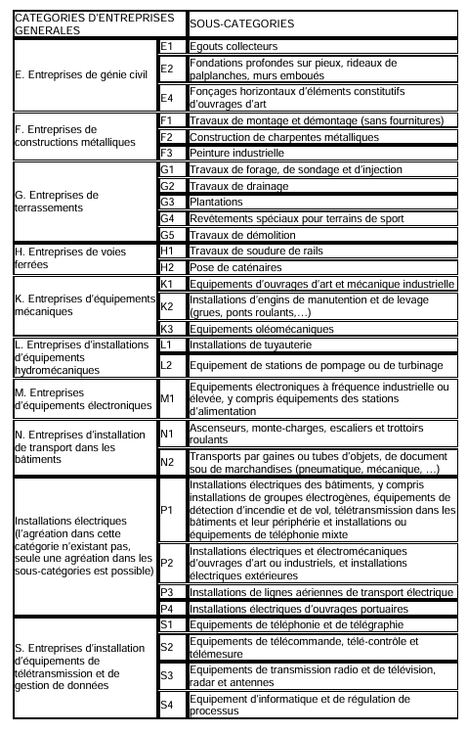
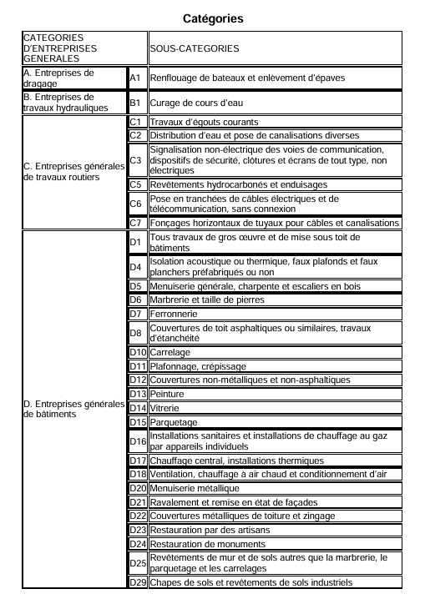
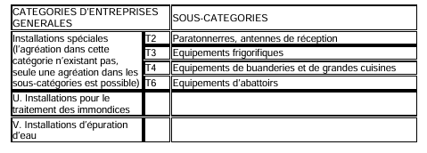
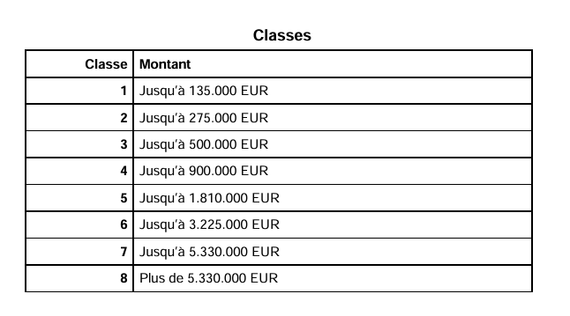

Slide 20
Loi du 20 mars 1991 organisant l'agréation d'entrepreneurs de travaux (ET AR 26/09/1991)
Preuve:
  Être agréé en Belgique
  Agréation UE équivalente
  Preuve du respect des conditions
    Effectifs moyens incluent personnel intérimaire? C.E. (12e ch.) n° 249.505, 18 janvier 2021
Si agréation UE ou respect des conditions, saisine de la Commission agréation

Slide 21
APPLICATION AUX MP DE TRAVAUX
  MP mixtes T / F-S: objet principal – obligations essentielles (valeur n’est pas déterminante)
    RvSt nr. 256.483 van 10 mei 2023 NV COS / VLAAMSE GEMEENSCHAP
        Rénovation d’un théâtre à Wemmel et livraison de chaises de théâtre
        MP fournitures ou travaux? Objet principal = travaux
    C.E., n° 237.915 du 10 avril 2017: abattage d’arbres
    RvS, n° 228.039 du 8 juillet 2014 : entretien terrain football

Slide 22
Distinction entre catégories et sous-catégories
Définitions (art. 1er AM 27/09/1991):
  Catégories = marchés complexes T de natures diverses et nécessitant coordination OU T hors sous-catégorie spécifique;
  Sous-catégories = T spécialisés ou T adjugés séparément
RvSt nr. 258.578 van 25 januari 2024 , NV BOUWWERKEN DE RUYCK / TOERISME VLAANDEREN:
  MP rénovation du toit d’une auberge de jeunesse à Renaix
  Agréation D exigée
  Requérant considère qu’il fallait une D12
  Rejet car travaux complexes qui incluent enlèvement amiante, réalisation de chapes, etc

Slide 23
Agréation au plus tard à la conclusion du marché
      CE n°248.043 du 13 juillet 2020 , TECNOFLEX /PORT DE BRUXELLES:
          Accord-cadre de remplacement de châssis
          Agréation à vérifier à la conclusion de chaque marché subséquent
          A l’attribution de l’AC, vérification raisonnable que l’agréation de l’OE suffira
      C.E. n° 258.317, 22 décembre 2023, JORDAN / RW
          MP travaux de chauffage (poêlerie) avec bons de commande
          24 lots sur toute la Wallonie avec classe 1 ou 2 pour chaque lot
          Attribution de 6 lots à OE
          Classe insuffisante - agréation au moment de l’attribution du MP global et non de la passation des commandes
Pour les ST – obligation d’agréation (art. 13,2° et 78/1 AR 14/01/2013)
    Dans tous les MP passés par PA
    Si le CSC le prévoit pour les MP secteurs spéciaux passés par entreprises publiques
    A avoir au moment de la transmission des infos sur le ST au PA

Slide 24
AGREATION = REALITE DES TRAVAUX ADJUGES
Précarité des mentions du CSC pour la classe et catégorie d’agréation
    RvSt n° 246.558, 7 janvier 2020, RDR INFRA / INSTITUUT VOOR LANDBOUW- EN VISSERIJONDERZOEK:
      MP d’installation de cabine électrique
      CSC exige une agréation P1 et le PA va la requalifier en P2 lors de l’attribution
      CE confirme que l’agréation n’est exigée qu’à titre précaire dans le CSC. Requalification en P2 admise
    RvSt n° nr. 251.278 van 15 juli 2021 BV J. DE WIN / OCMW TEMSE
      MP menuiseries extérieures aluminium pour MRS
      Agréation D dans le CSC, avec 3 références supplémentaires demandées
      CE confirme que les travaux relèvent de la sous-catégorie D20
      Agréation en catégorie D20 ne couvre pas agréation sous-catégorie
      Les références jointes ne permettent pas de couvrir l’absence d’agréation

Slide 25
Agréation par lots
C.E. n° 258.317, 22 décembre 2023, JORDAN / RW
      MP travaux de chauffage (poêlerie) avec bons de commande
      24 lots sur toute la Wallonie avec classe 1 ou 2 pour chaque lot
      Attribution de 6 lots à OE
      Classe insuffisante – doit être adaptée au nombre de lots attribués

Slide 26
Recours à la capacité d’1/3:
C.E. (6e ch.) n° 232.070, 21 août 2015 (sa Cofely Fabricom / la Société Publique d'Aide à la Qualité de l'Environnement): refus d’invoquer l’agréation d’un 1/3
Art. 3 Loi 20/03/91: droit de référer à la capacité d’un tiers
Exc° art. 78 LMP al,2: tâches essentielles

Slide 27
AGREATIONS ENVIRONNEMENTALES
CE arrêt n°253.728 du 12 mai 2022 ENTREPRISES JACQUES PIRLOT/ Charleroi
  MP assainissement immeubles bâtis
  Agrément transporteur déchets toxiques exigé en SQ
  octroyé après la date d’ouverture des offres mais avant rapport d’examen
  puisque SQ, agrément doit exister à la date de dépôt de l’offre
  pas nécessaire de réinterroger OE puisque pas de modification possible de l’offre

Slide 28
AGREATIONS ENVIRONNEMENTALES
CE arrêt n°256.143 du 27 mars 2023, REMONDIS STAVELOT
DSEU contre MP services d’entretien des infrastructures du circuit de Spa-Francorchamps
    Agrément environnemental vidange fosse sceptique
    Absence d’agrément à la conclusion de l’offre
    Pas d’exigence dans la loi ou dans le CSC de l’avoir à la conclusion de l’offre
    Rejet

Slide 29
Sécurité-santé dans les chantiers mobiles et temporaires

Slide 30
SECURITE-SANTE DANS les chantiers temporaires ou mobiles
Loi du 4 août 1996 relative au bien-être des travailleurs lors de l'exécution de leur travail, Chapitre V (art. 14 à 32)
A.R. du 25 janvier 2001 concernant les chantiers temporaires ou mobiles
Travaux définis art. 2 AR 25 janvier 2001:
    travaux du bâtiment ou de génie civil
    hors forage et extraction minière et montage / transformation équipements industriels
    hors contrat avec un seul E (sauf déclaration chantier et DIU)
Caractère d’OP de la règlementation – bien-être des travailleurs
Tous les acteurs du chantier sont concernés: PA et ARCHI , EG, ST, CSS, etc
Maître d’oeuvre: toute personne chargée conception et/ou exécution et/ou contrôle exécution chantier

Slide 31
PROTECTION DES TRAVAILLEURS DANS les chantiers temporaires ou mobiles
  Phase conception:
    Obligation de désigner un CSS (coordinateur-projet)
    faire établir (par CSS) un plan de sécurité-santé (mesures de prévention des risques, déterminées sur la base d'analyses de risques, auxquels les travailleurs peuvent être exposés)
      Obligatoire pour travaux impliquant des risques notamment de chute et d’ensevelissement ou durée > 30 JO et 20 hommes occupés simultanément ou volume travaux > 500 hommes/jour
    et un DIU
  Phase exécution:
  coordination des travaux en vue de SS
  désignation d’un CSS (coordinateur-réalisation)
  journal de coordination pour les chantiers > 500 m² (sauf exc°)
  « structure de coordination » pour chantier avec 3 E minimum et soit valeur estimée > 2,5M EUR HTVA soit volume présumé > 5000 hommes/jours
  checkinatwork: Enregistrement des présences des personnes physiques sur chantier ≥ 500.000 EUR HTVA

Slide 32
PROTECTION DES TRAVAILLEURS DANS les chantiers temporaires ou mobiles
Maître d’œuvre ou EG chargé exécution (art. 29 Loi) doit
  1) écarter E / ST qui ne respecte pas les mesures SS
  2) conclure un contrat incluant:
    engagement de respecter ses obligations SS
    Possibilité d’exécuter d’office les obligations SS aux frais du défaillant
    Prendre les mesures nécessaires, après MED

Slide 33
PROTECTION DES TRAVAILLEURS DANS les chantiers temporaires ou mobiles
CSS n’a pas de pouvoir de police mais uniquement devoir de consigner et dénoncer au MO (mais MO peut lui déléguer contractuellement un pouvoir d’injonction)
Responsabilité civile des intervenants:
  en cas d’absence de CSS – pas possible d’agir (même avec réserves) car OP
  en cas de mauvaise information du CSS (notamment sur les modifications à l’ouvrage: GHISLENGHIEN)

Slide 34
PROTECTION DES TRAVAILLEURS DANS les chantiers temporaires ou mobiles
Notification de l’ouverture de tout chantier:
  de plus de 5 JO ou ampleur importante (500 hommes/jour)
  À fonctionnaire ONSS
  15 JC avant chantier
  Publication notification sur chantier 10 JC avant chantier
DIU à transmettre lors de toute cession de l’ouvrage et à remettre au CSS de tous nouveaux travaux

Slide 35
DOCUMENTS SS à JOINDRE A L’OFFRE
Art. 30 AR (avant 2013):
    PSS à inclure dans CSC travaux, dans une partie séparée
    Entreprises doivent annexer à leur offre:
      un document qui réfère au PSS décrivant « la manière dont ils exécuteront l'ouvrage pour tenir compte de ce plan de sécurité et de santé » (document d’évaluation, formulaire PSS, …)
      « note décrivant les mesures prises en fonction PSS »
      un calcul de prix séparé concernant les mesures et moyens de prévention déterminés par PSS

Slide 36
DOCUMENTS SS à JOINDRE A L’OFFRE EN MARCHES PUBLICS
Art. 30 AR (après 2013):
    PA tenu d’exiger les documents que « si le coordinateur-projet justifie que la demande de ce document ou de ce calcul est nécessaire afin que les mesures déterminées dans le plan de sécurité et de santé puissent effectivement être appliquées et pour autant qu'il précise les éléments pour lesquels ce document ou ce calcul de prix est nécessaire. »
    Parfois inutile si PSS suffisamment précis, une seule manière d’exécuter, travaux indéterminés,…
    Parfois inutile également pour les prix SS, si mesures ou moyens de prévention très généraux, métré prévoit des postes SS spécifiques concernant ces mesures ou moyens, ou lieu et nature inconnus
    A défaut de justification du CSS, faculté du PA d’exiger ou non

Slide 37
IRREGULARITE SUBSTANTIELLE?
Absence de dépôt d’un document conforme au PSS = irrégularité substantielle car OP et sécurité des travailleurs?
Obligation essentielle d’un MP, même si pas qualifié comme tel dans le CSC?
OUI: CIRCULAIRE 18/12/2007?
NON SANS MOTIVATION: CE n°252.075 du 9 novembre 2021, NONET / FLEMALLE
MP travaux voirie – NONET exclu car pas de note SS
Irrégularité substantielle doit être motivée sur base de art. 76 AR 18/04/17
        Soit exigence minimale / considérée comme substantielle suivant CSC
        Soit motivation du caractère essentiel du manquement : donner un avantage discriminatoire au soumissionnaire, […] entraîner une distorsion de concurrence, à empêcher l’évaluation de l’offre du soumissionnaire ou la comparaison de celle-ci aux autres offres, ou […] rendre inexistant, incomplet ou incertain l’engagement du soumissionnaire à exécuter le marché d…
NB1: possibilité de régularisation en PN

Slide 38
IRREGULARITE SUBSTANTIELLE?
        CE arrêt n°251.141 du 29 juin 2021 , ETABLISSEMENTS LIBERT / CHARLEROI
    MP stock de fourniture et pose de portes RF, cloisons RF et plafonds RF
    Exigence dans le CSC à peine de nullité absolue
    OE dépose un PPSS d’un autre marché: menuiserie intérieure au Centre scolaire Huy Waremme
    Pas pertinent – irrégularité substantielle
C.E., 21 février 2020, n° 247.118, COLAS / Liège :
    MP entretien de voiries
    utilisation du formulaire PSS prescrit à peine de nullité
    irrégularité substantielle d’une offre ayant utilisé un formulaire PSS « concordant » mais pas identique

Slide 39
IRREGULARITE SUBSTANTIELLE?
CE arrêt nr. 249.636 van 28 januari 2021 , AERTSSEN e.a./ VLAAMSE WATERWEG
    Documents prix PSS uniquement complété pour le prix global mais pas les prix détaillés
    Elément essentiel
RvSt n°246.773 du 21/01/2020, NV WEGENBOUW VAN DE KREEKE / VLAAMSE GEMEENSCHAP
    MP travaux douches dans un bâtiment à Hasselt
    Formulaire d’évaluation conformité PSS à joindre à l’offre
    OE joint un “Risico Inventarisatie en Evaluatie” au formulaire qui est un doc général portant sur des travaux de voirie
    Irrégularité substantielle car doute sur l’engagement du soumissionnaire

Slide 40
IRREGULARITE CSC?
RvSt 253.859 van 24 mei 2022 , KRINKELS / VLAAMSE GEWEST
  MP entretien abords autoroutes scindé en 2 lots
  Exigence de formulaire et prix PSS pour travaux réalisés sous tunnel, à peine d’irrégularité substantielle
  Offre déclarée substantiellement irrégulière pour les deux lots, faute de présence du formulaire
  Violation du principe de proportionnalité car exigence PSS n’a trait qu’au tunnel, visé par le lot 1

Slide 41
IRREGULARITE CSC?
  CE arrêt n°250.237 du 26 mars 2021 SOLABEL / LOGIS SOCIAL DE LIÈGE:
    MP travaux toiture logements JUPILLE
    notions de PGSS vs PPSS
    Pas exigé de déposer un PPSS (et même déconseillé de le prévoir – circulaire 18/12/2007)
    Uniquement demandé de joindre les formulaires démontrant le respect du PGSS

Slide 42
IRREGULARITE CSC?
RvSt nr. 250.263 du 30/03/21, NV GENERAL INDUSTRIAL ASSISTANCE CATARO / VLAAMSE WATERWEG
    Nettoyage matériaux de chantier et bois charriés par les canaux
    Contestation de l’application AR 25/01/2001: travaux génie civil
    CE autorise que le CSC fasse application volontaire des exigences de l’article 30
    CJUE arrêt C‑162/16, Spinosa Costruzioni Generali SpA:
    PA ne peut pas exclure un soumissionnaire si le CSC n’exige pas la production des documents de sécurité (et que l’obligation ne résulte que de la loi)

Slide 43
Circulaire du 18/12/2007
    En cas de variante libre, demander le dépôt d’un PSS variante
    En cas de concours de travaux, prévoir la désignation d’un CSS par les soumissionnaires

Slide 44
DIVERS

Slide 45
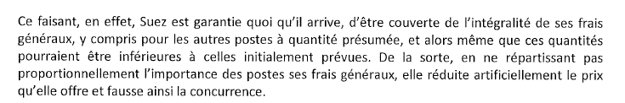
INSTALLATION DE CHANTIER
Intégration dans le poste forfaitaire « installation de chantier » des frais généraux de chantier
Comportement anti-concurrentiel:
    Garantie de paiement – absence de risque : x art.28 AR 18/04/17
    Moyen de préfinancement anticoncurrentiel
TE Brabant wallon 23 septembre 2022 (inédit):

Slide 46
MATERIAU PLUS PERFORMANT
CE n° 256.185 du 31 mars 2023, KRINKELS / BXL ENVIRONNEMENT
  DSEU contre l’attribution d’un MP d’aménagement de parc
  Proposition d’un rocher de grimpe dans un matériau plus qualitatif
  Variante non-autorisée
  Valorisation de cette amélioration lors de l’appréciation de l’offre
  Inégalité de traitement et violation Patere legem

Slide 47
JUSTIFICATION DE PRIX – CONFUSION DE POSTE - VARIANTE INTERDITE
Arrêt MONS, 3 mai 2023, RG 2022/RG/13 CHARLEROI – IGRETEC (inédit)
  Demande de justification des prix de postes de démolition de pavage
  Justification par OE des prix (négatifs) par la « revente des pavés à une carrière »:
        contraire au métré et au CCT Qualiroutes qui prévoient des postes « évacuation en CTA » distincts
        variante interdite car seule issue pour pavés est CTA
  Offre substantiellement irrégulière – avantage déloyal
  Indemnité de 10%

Slide 48
EXPIRATION DELAI VALIDITE
Arrêt MONS, 3 mai 2023, RG 2022/RG/245 SOFICO (inédit)
  Demande de prolongation d’une offre conforme à 58 AR 18/04/17
  1re prolongation avec augmentation de marge FGB en raison d’un « carnet de commandes chargé » SOFICO prend acte et demande prolongation de l’offre à 4 autres reprises
  A l’attribution, SOFICO écarte offre pour modification irrégulière
      Mauvaise application art. 89 AR 18/04/17
      « Circonstance survenue postérieurement » vs « volonté d’accroissement pas justifiée par des circonstances qui l’ont rendue nécessaire »
      Absence de preuve? Pas démontré par la décision attaquée
  Indemnité de 10%

Slide 49
Merci POUR VOTRE ATTENTION
Gauthier ERVYN – Avocat
ge@resolved.law
www.resolved.law
www.marchéspublics.be

